Slide 1

Health literacy nel paziente con ipertensione che si reca dal medico di medicina generale. Aspetti clinici, anagrafici e sociali.
Scuola di scienze mediche e farmaceutiche
Corso di Laurea in Medicina e Chirurgia
Relatore: Prof. Andrea Stimamiglio
Correlatore: Dott. Stefano Alice
Candidato: Fabio Romita

Slide 2
Health Literacy
La conoscenza e motivazione per accedere, comprendere, valutare e applicare le informazioni per prendere decisioni nella vita di tutti i giorni riguardanti la salute e la prevenzione delle malattie.

Slide 3
Effetti sulla salute
Aumentati accessi alle cure d’emergenza.
Ospedalizzazioni più frequenti.
Incapacità di assumere correttamente i farmaci e interpretare le etichette.
Negli anziani un peggior stato di salute generale e una mortalità più elevata.

Slide 4
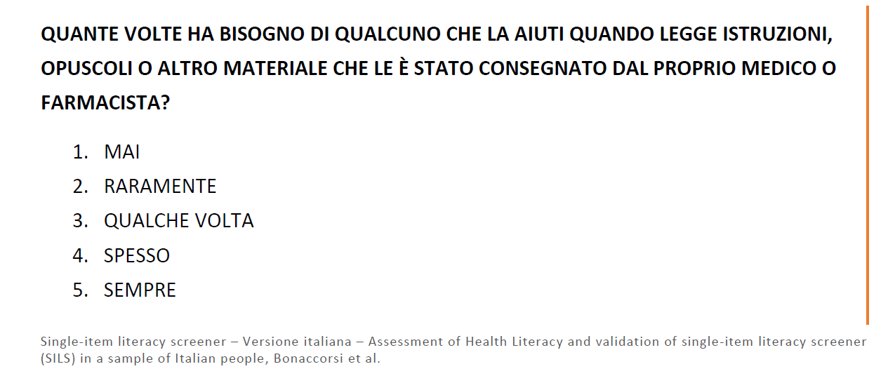
Single Item Literacy Screener
Costituito da una singola domanda.
Strumento di screening.
Creato negli USA.
Tradotto e validato in italiano nel 2017.

Slide 5
Obiettivo
Tra i pazienti ipertesi che si recano dal MMG, quali soggetti hanno più probabilmente una bassa HL?
SILS è in grado di determinare quali hanno un maggior rischio per la salute?
Primo studio in Italia su HL nei pazienti ipertesi.

Slide 6
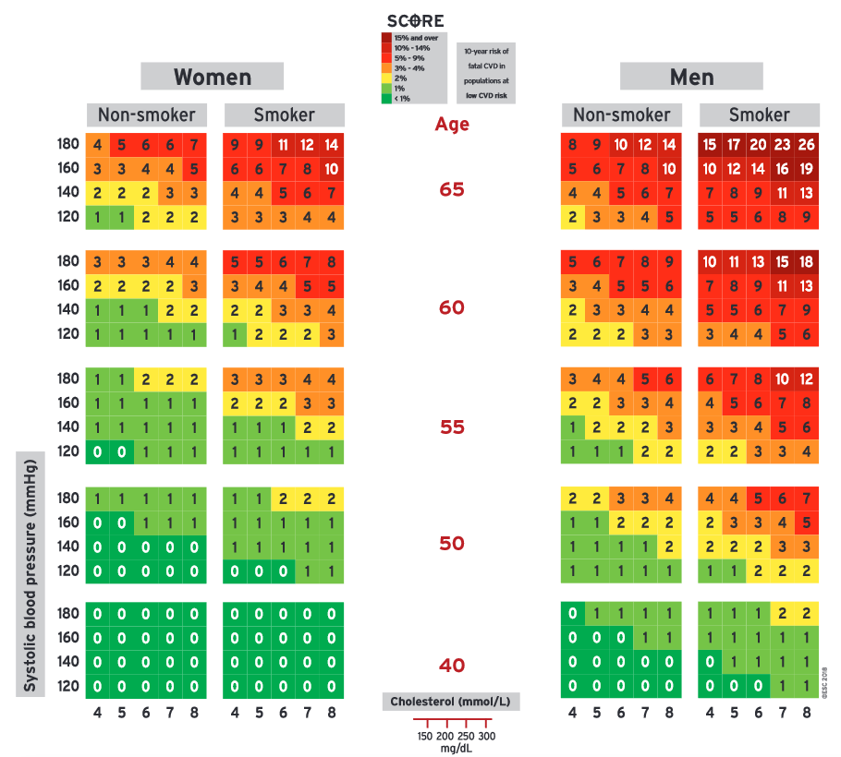
SCORE per valutare il rischio per la salute
Un sistema per calcolare il rischio di malattia cardiovascolare fatale da usare nella pratica clinica in Europa.

Slide 7
Metodi
Ambientazione
Soggetti eleggibili
Nota ipertensione
> 18 anni
In grado di parlare e comprendere la lingua italiana
Giudicati dall’esaminatore in grado di affrontare il questionario
Dati anagrafici e clinici
Sesso
Età
Fumo
Pressione arteriosa sistolica e diastolica
Colesterolo totale
Esenzione per reddito
Studio del MMG
11 medici partecipanti
Analisi statistica
171 soggetti inclusi
Opportuni test di ipotesi e analisi multivariata

Slide 8
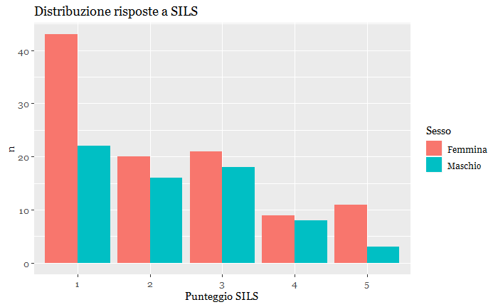
SILS
38% 1-Mai
21% 2-Raramente
23% 3-Qualche volta
10% 4-Spesso
8% 5-Sempre

Slide 9
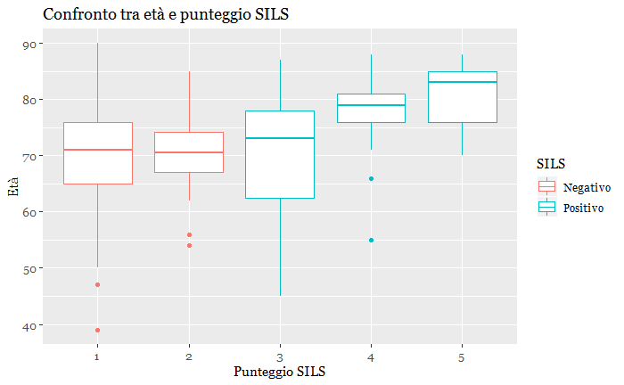
Età
  74,4 anni vs 69,7 anni

Slide 10
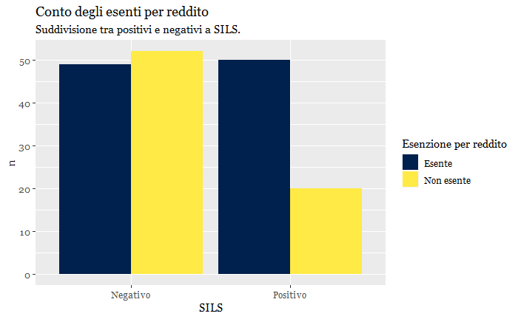
Esenzione per reddito
  71,4% vs 48,5%

Slide 11
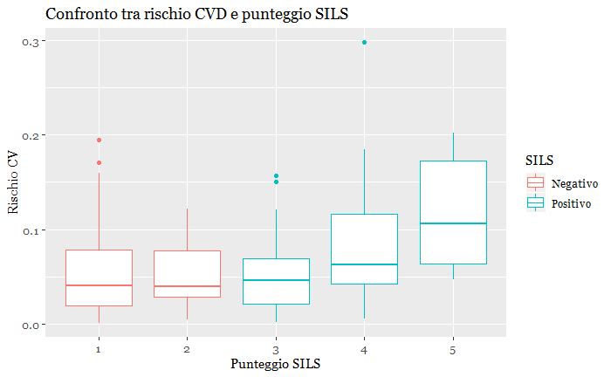
SCORE
7,3% vs 5,2%

Slide 12
Analisi multivariata
Variabile | β | p
SILS 4 o 5 | 0.015 | < 0.01
Età | 0.004 | < 0.01
Colesterolo totale | 0.000 | < 0.01
Pressione s. | 0.001 | < 0.01
Sesso maschile | 0.003 | < 0.05
Fumo | 0.035 | < 0.01
Confondenti età, sesso, fumo, colesterolo e pressione sistolica.
1,5% in più per chi ha risposto 4 o 5.

Slide 13
Conclusioni
Rischio cardiovascolare più alto per chi ha risposto «4-Spesso» o «5-Sempre».
Ridotta HL nei più anziani o nei più poveri.
La relazione con i singoli parametri clinici risulta non significativa o dubbia.

Slide 14
Limiti
Quantità di dati raccolta.
Validità di SCORE verificata solo nei soggetti tra i 45 e i 65 anni.

Slide 15

Grazie per l’attenzione

